Slide 1
클라우드 프로젝트
|저장된 비디오 분석 및 인식|
20165127 박수빈(조장)
20165121 김혜진
20165155 이지수
20123325 이준호
20165158 임아영

Slide 2
CONTENT
1 2 3 4 5 6
선정 이유 구성도 수행과정 문제점 및 해결방안 기대 효과 개선 방향
▶

Slide 3
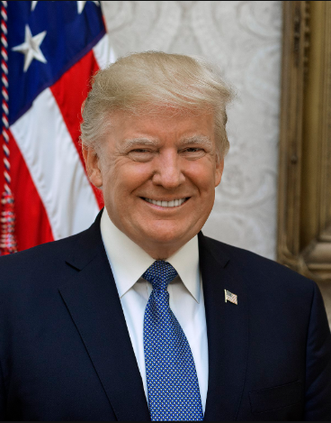


선정 이유
레이블, 사람
유명 인사
유해성 비디오
▶

Slide 4





구성도
레이블
CLI
얼굴
CLI 사용
S3에 비디오 저장
사람
SDK
유명 인사
SDK for JAVA(Toolkit) 사용
비안전 콘텐츠
▶

Slide 5
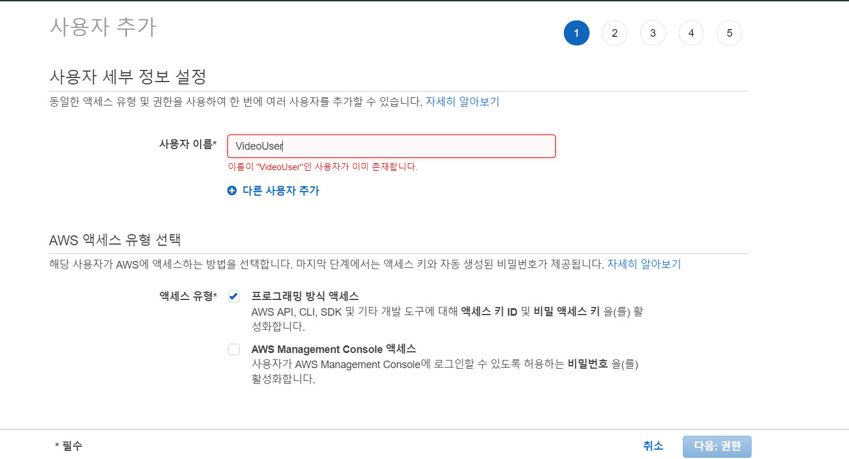
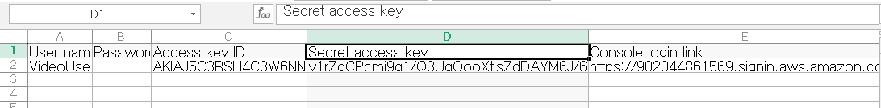
수행 과정_ IAM 사용자 생성
▶

Slide 6
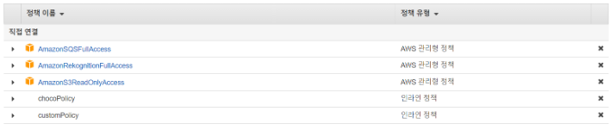
수행 과정_CLI 및 SDK를 사용하기 위한 API
1. AmazonSQSFullAccess : SQS를 사용하기 위해 접근 허용 정책
2. AmazonRekognitionFullAcess : Rekognition 사용을 위한 접근 허용 정책
3. AmaxonS3ReadOnlyAccess : S3의 정보를 읽어 오기 위한 허용 정책
4. chocoPolicy : Rekognition 사용 허용 정책
▶

Slide 7
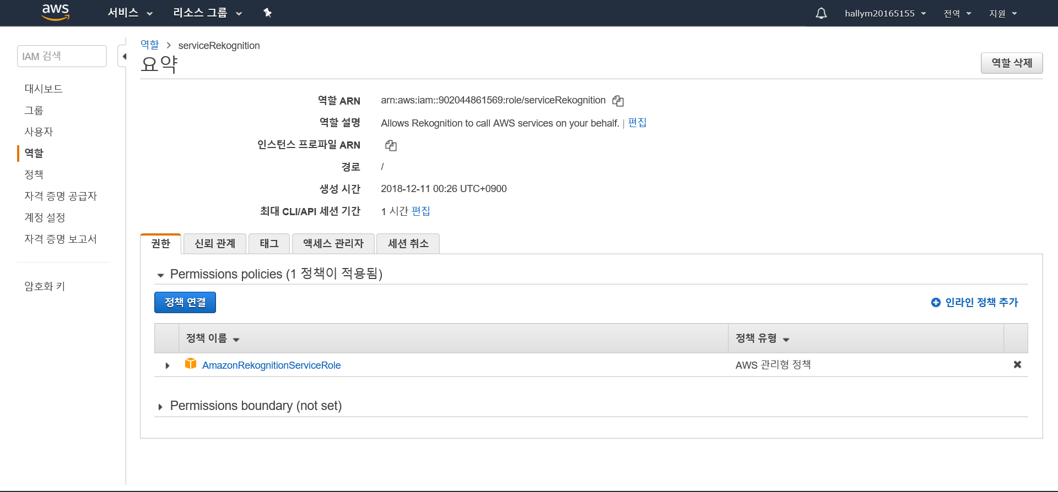
수행 과정_ IAM 사용자 생성_역할 생성
- Rekognition을 사용하기 위한 역할 생성 후 RoleArn 확인
▶

Slide 8
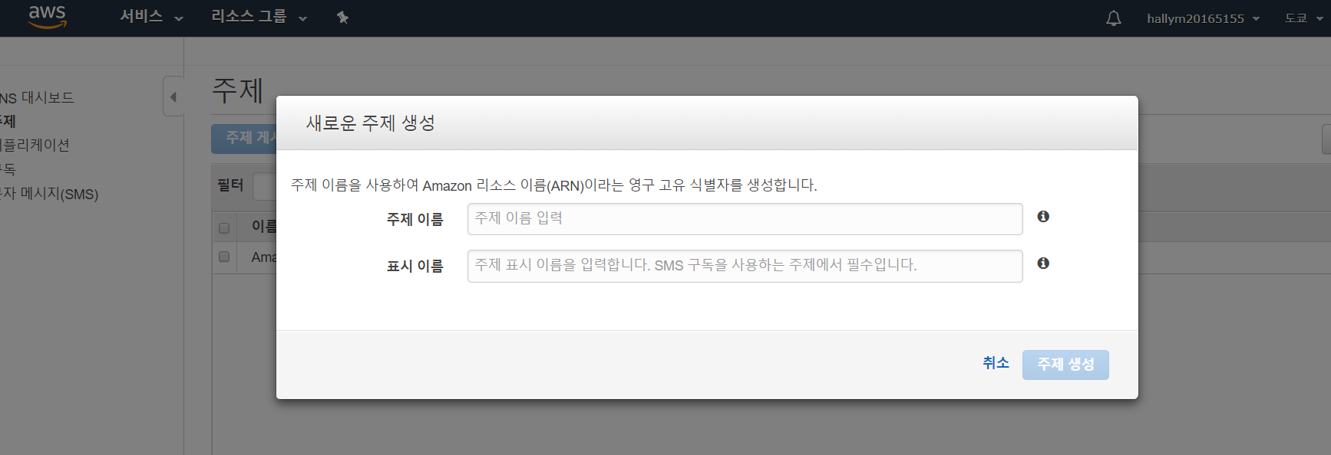
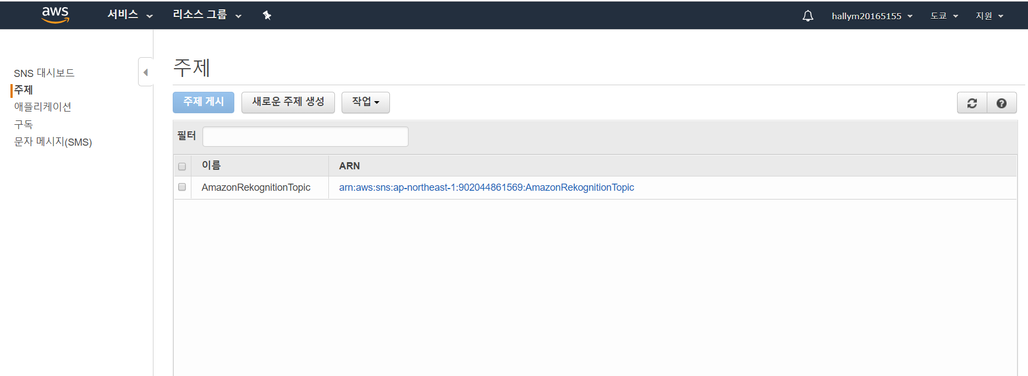
수행 과정_ AWS CLI 및 SDK 설정_SNS
SNS를 통해 주제 생성
- 주제 Arn 확인
▶

Slide 9
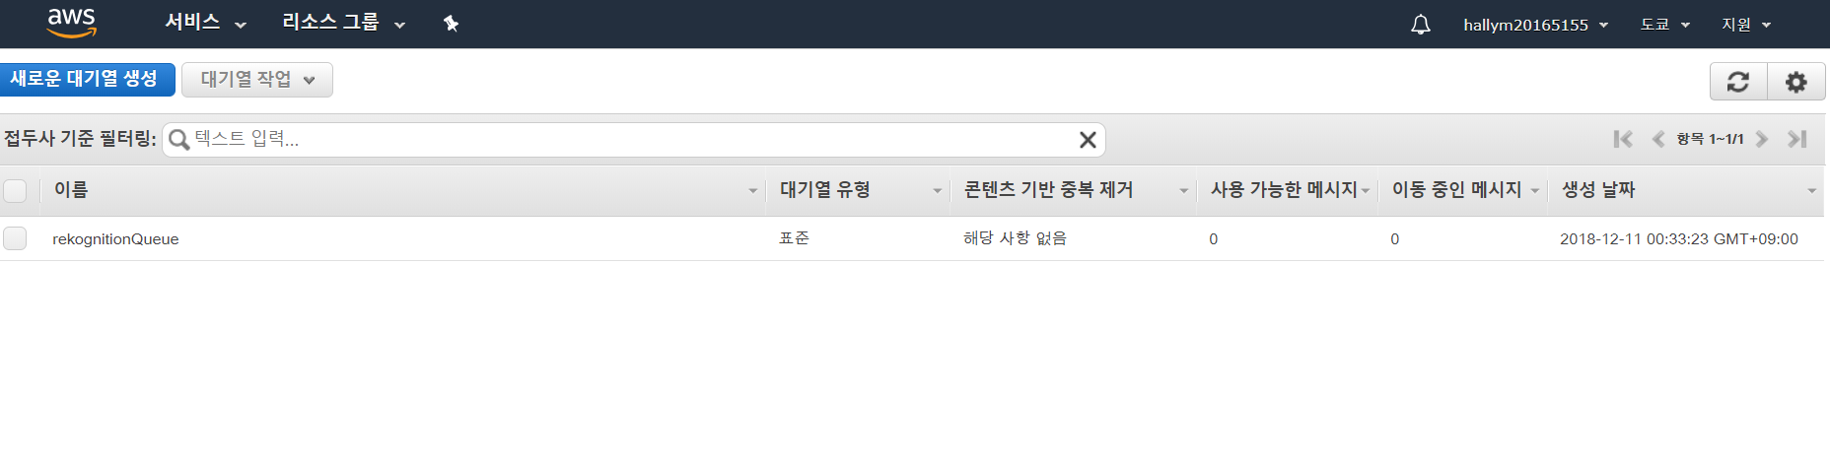
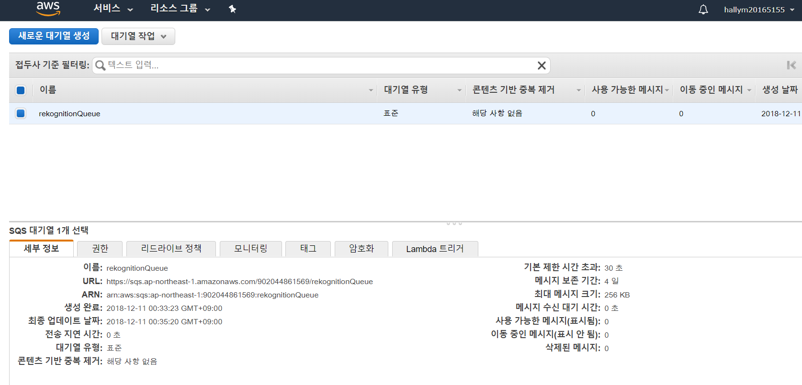
수행 과정_ AWS CLI 및 SDK 설정_SQS
SQS를 통해 표준 대기열 생성
- QueryUrl 확인
▶

Slide 10
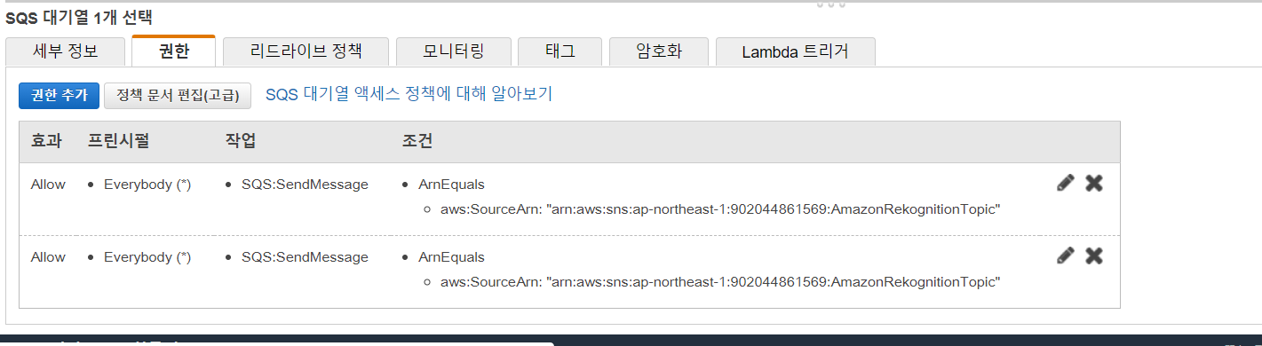
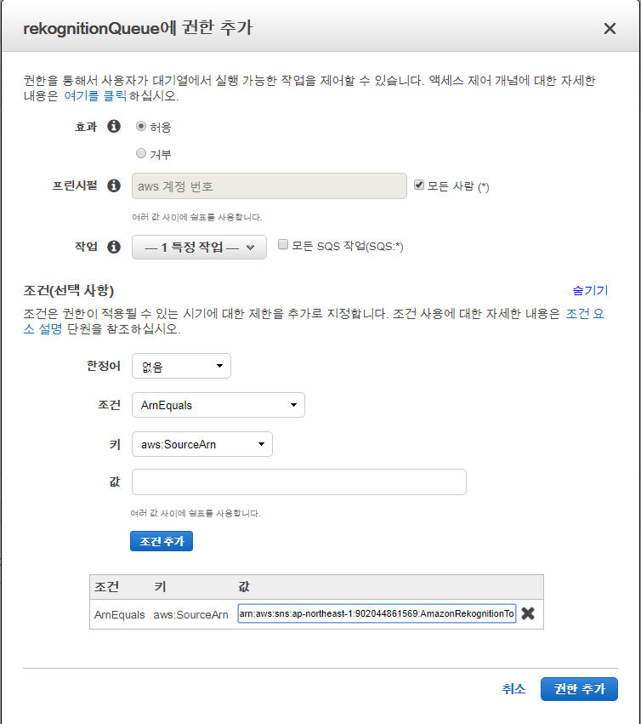
수행 과정_ AWS CLI 및 SDK 설정_SQS 권한 추가
SQS대기열에 메시지를 전송하도록 SNS 주제에 대한 권한 부여
권한 추가 시 값 부분에는 TopicArn을 입력
▶

Slide 11
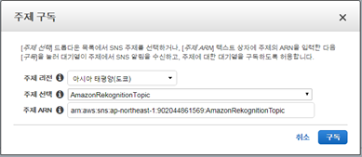
수행 과정_ AWS CLI 및 SDK 설정_SQS 대기열 구독
생성한 대기열(RekognitionQueue)을 누른채 ‘대기열 작업’에서 ‘SNS 주제에 대한 대기열 구독’을 누른다.
생성한 주제를 선택, TopicArn 입력
▶

Slide 12
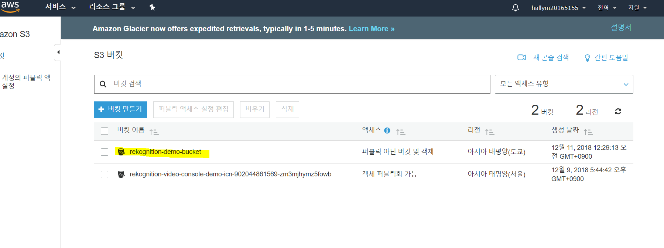
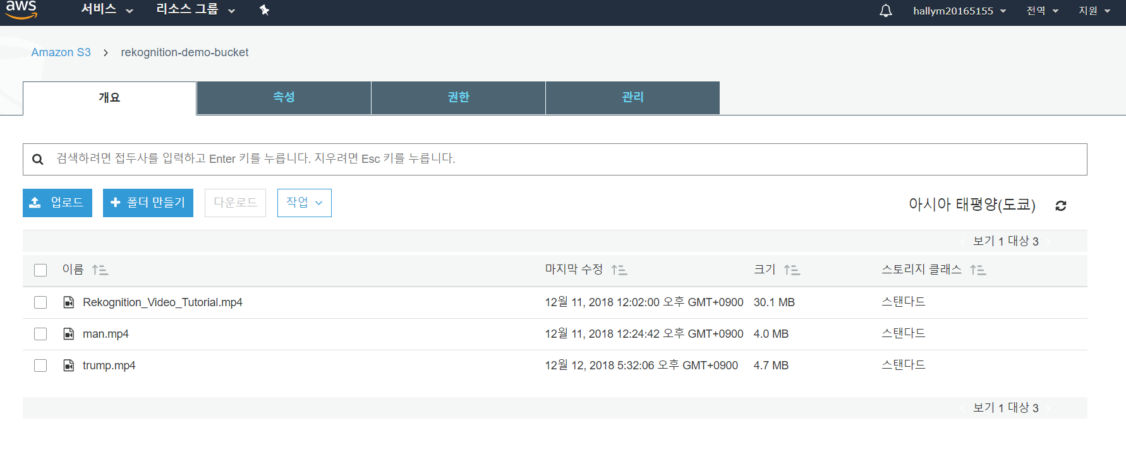
수행 과정_S3 bucket 생성
1. 서비스에서 ‘S3’를 선택하여, 버킷을 생성한다
2. 생성한 버킷에 분석할 동영상을 업로드 한다.
동영상은 .mp4, .mov 또는 .avi 형식, 30초 정도의 짧은 동영상
▶

Slide 13
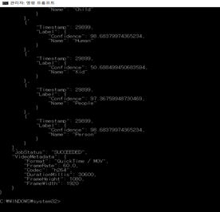
수행 과정_ AWS CLI 비디오 분석
CMD를 관리자 권한으로 시작해 StartLabelDetection를 실행한다.
레이블 감지를 확인
▶

Slide 14
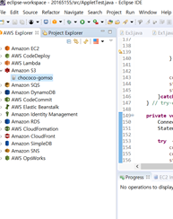
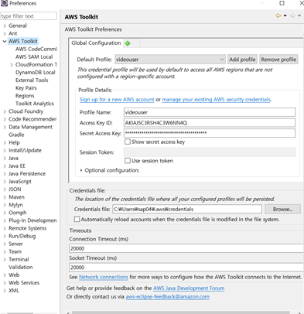
수행 과정_ AWS SDK (Eclipse Toolkit 설치)
▶

Slide 15
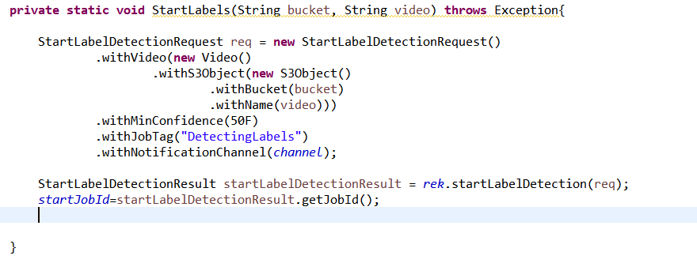
수행 과정_SDK를 사용해 레이블 감지
- 레이블을 감지하기 위한 StartLabels() 메소드
▶

Slide 16
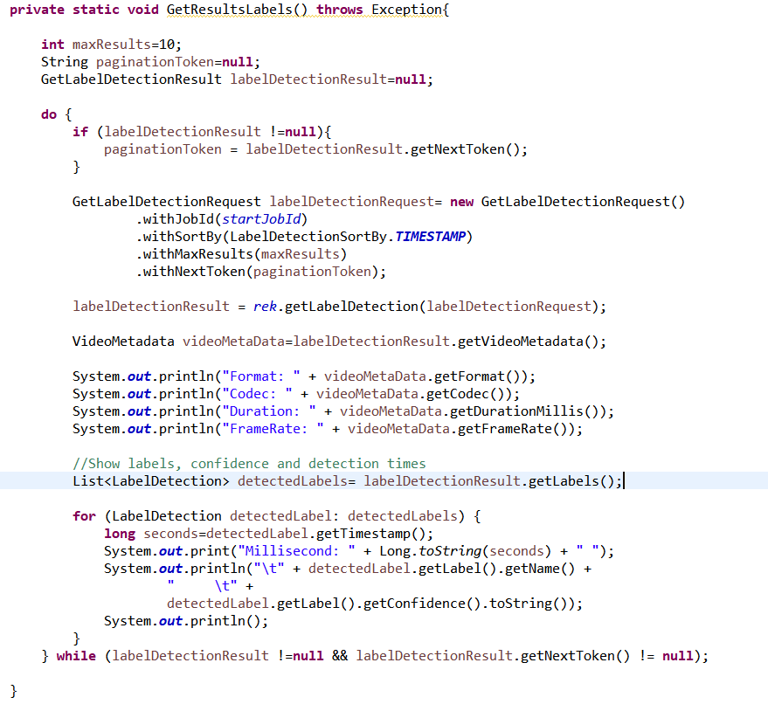
수행 과정_SDK를 사용해 레이블 감지
- 레이블을 감지하기 위한 GetResultLabels() 메소드
▶

Slide 17
수행 과정_SDK를 사용해 레이블 감지 영상
▶

Slide 18
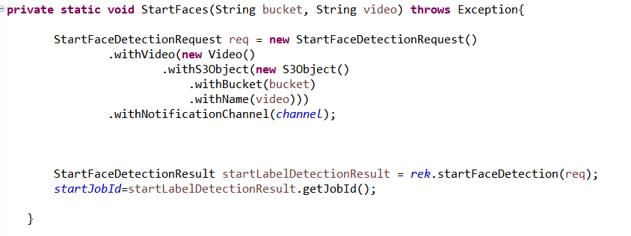
수행 과정_SDK를 사용해 얼굴 감지
- 얼굴을 감지하기 위한 StartFaces() 메소드
▶

Slide 19
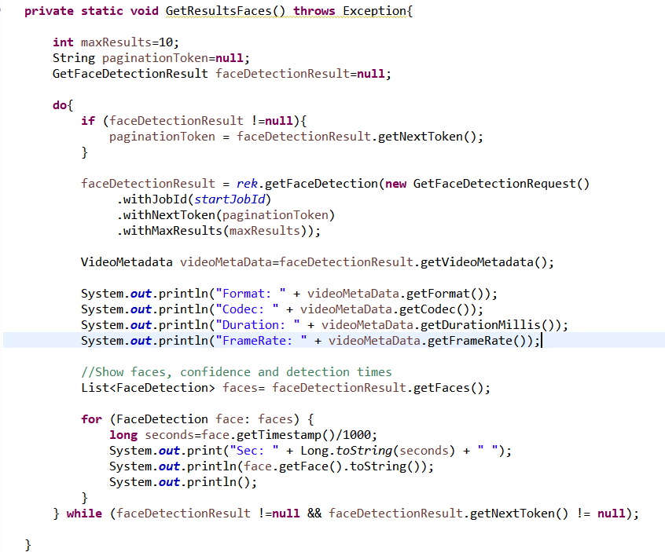
수행 과정_SDK를 사용해 얼굴 감지
- 얼굴을 감지하기 위한 GetResultFaces() 메소드
▶

Slide 20
수행 과정_SDK를 사용해 얼굴 감지 영상
▶

Slide 21
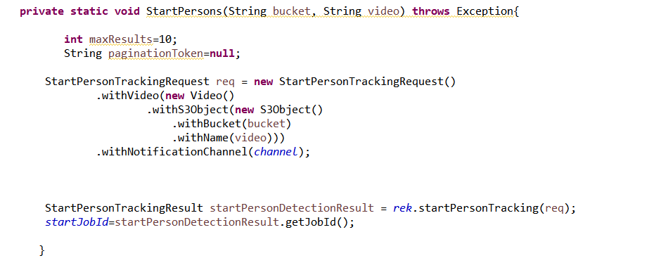
수행 과정_SDK를 사용해 사람 감지
- 사람을 감지하기 위한 StartPersons() 메소드
▶

Slide 22
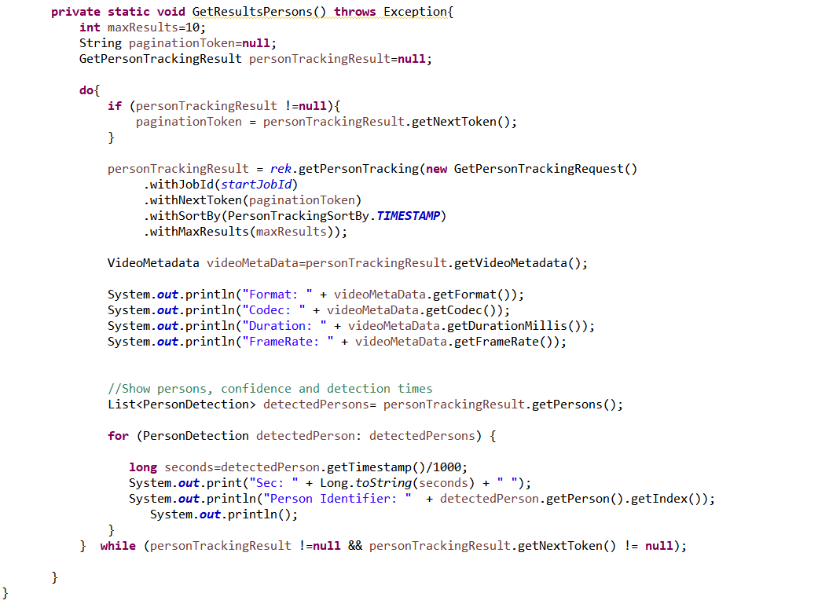
수행 과정_SDK를 사용해 사람 감지
- 사람을 감지하기 위한 GetResultPersons() 메소드
▶

Slide 23
수행 과정_SDK를 사용해 사람 감지 영상
▶

Slide 24
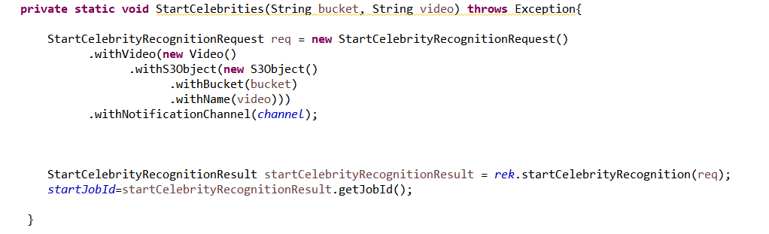
수행 과정_SDK를 사용해 유명 인사 감지
- 유명 인사를 감지하기 위한 StartCelebrities() 메소드
▶

Slide 25
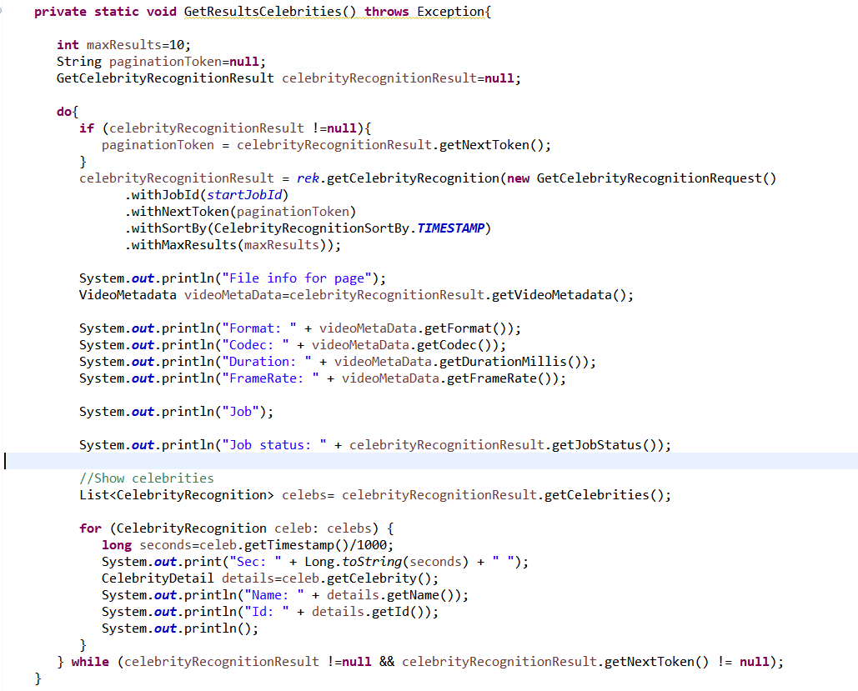
수행 과정_SDK를 사용해 유명 인사 감지
- 유명 인사를 감지하기 위한 GetResultCelebrities() 메소드
▶

Slide 26
수행 과정_SDK를 사용해 유명 인사 감지 영상
▶

Slide 27
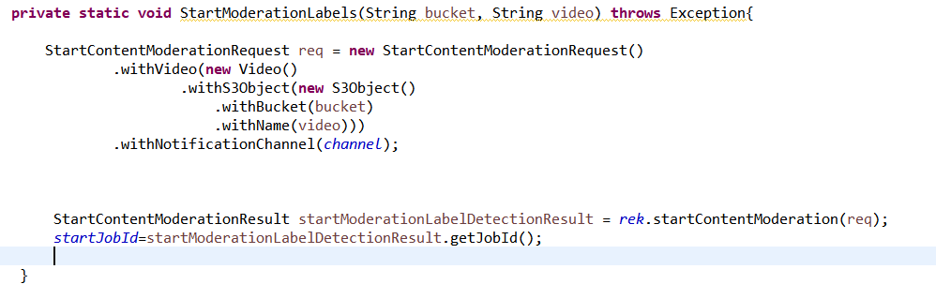
수행 과정_SDK를 사용해 비안전 콘텐츠 감지
- 유명 인사를 감지하기 위한 StartModeraionLabels () 메소드
▶

Slide 28
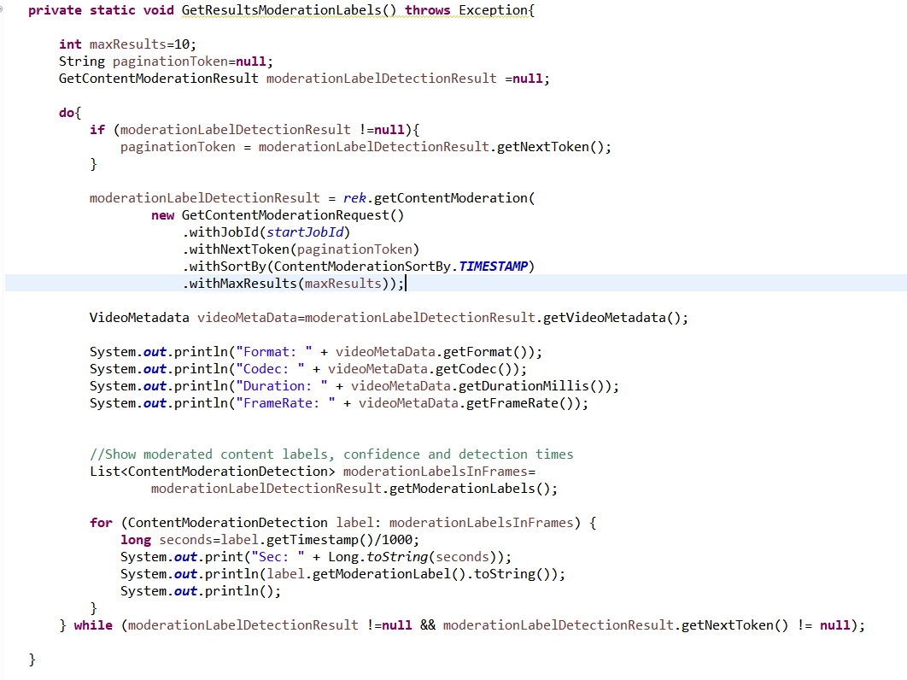
수행 과정_SDK를 사용해 비안전 콘텐츠 감지
- 비안전 콘텐츠를 감지하기 위한 GetResultsModeraionLabels() 메소드
▶

Slide 29
수행 과정_SDK를 사용해 비안전 콘텐츠 감지 영상
▶

Slide 30
문제점 및 해결 방안
문제 1 : 사용자를 만든 후 역할을 할당하지 않아 bucket과 RoleArn에서 오류가 발생
-> 새로운 계정으로 다시 사용자 생성 후 역할 할당
문제 2 : CLI로 하는 도중 region을 서울로 지정했다가 문제가 발생
-> Rekognition은 한국에 region에 대한 end-point가 제공되지 않기 때문에 가까운 도쿄로 bucket을 생성하는 것이 적절하다는 것을 알아내 수정하였습니다.
문제 3 : CLI로는 다양한 콘텐츠를 감지 불가
-> JAVA 또는 PYTHON으로 해야 하므로 다시 SDK를 사용함
문제 4 : CLI로 분석을 하기 위해 job-id값을 기록하기 위해 aws rekognition start-label-detection를 사용하였으나 옵션 오류 발생
-> 필요하지 않은 옵션이라고 추측 후 옵션을 제거 후 실행
문제 5 : 사용자를 다시 생성한 뒤 JAVA에서 실행하였으나 역할을 할당하지 않은 사용자 계정과 충돌이 일어나 교차 계정 오류 발생
-> Eclips 가 설치된 폴더를 에서 .aws/credentials 의 내용을 새로운 사용자의 ‘Access Key ID’와 ‘Secret Access Key’ 로 수정하였습니다.
▶

Slide 31
기대 효과
동영상에서 검색하고 싶은 개체 및 활동이나 장면을 검색 가능(검색 가능한 비디오 라이브러리 생성)
누락된 장면의 유무를 확인 가능
부적절한 콘텐츠를 검색 가능
스포츠 게임에 대한 풍부한 분석을 제공하는 부분에 활용
안면 인식 티켓으로 편리성 증가
▶

Slide 32


개선 방향
웹사이트를 구축하여 이용자들이 동영상을 업로드 하면 제공자가 동영상 분석을 실행한 후에 원하는 장면을 클릭하면 그 장면으로 스크롤을 이동시켜주는 시스템을 구축할 수 있습니다.
Amazon Rekognition을 활용해 안면 인식 티켓을 진행할 수 있으며, 규모를 늘린다면 콘서트 현장과 같은 장소에서 종이 티켓 수령 및 신원 확인으로 인해 줄이 길게 늘어서는 일을 방지하고 인력 비용도 줄일 수 있습니다. 이로 인해 사용자들의 편리성뿐만 아니라, 최근 이슈가 되고 있는 콘서트 티켓 암표도 예방할 수 있을 것으로 예상합니다.
▶

Slide 33
감사합니다 ☺
20165127 박수빈(조장)
20165121 김혜진
20165155 이지수
20123325 이준호
20165158 임아영

